Slide 1
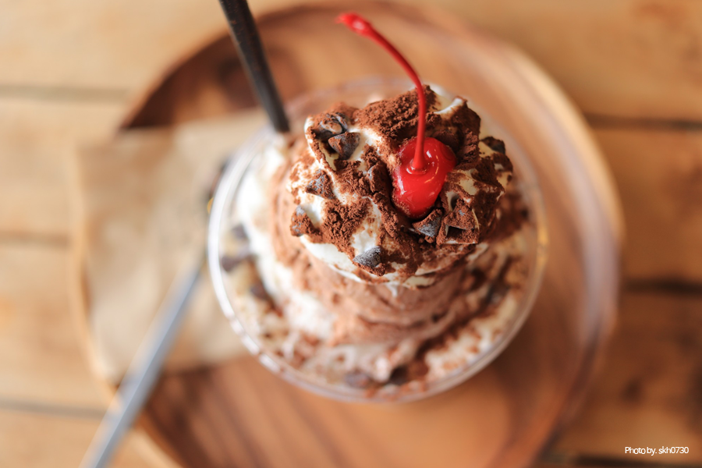
Cafe Focusing
양수빈
김진광

Slide 2
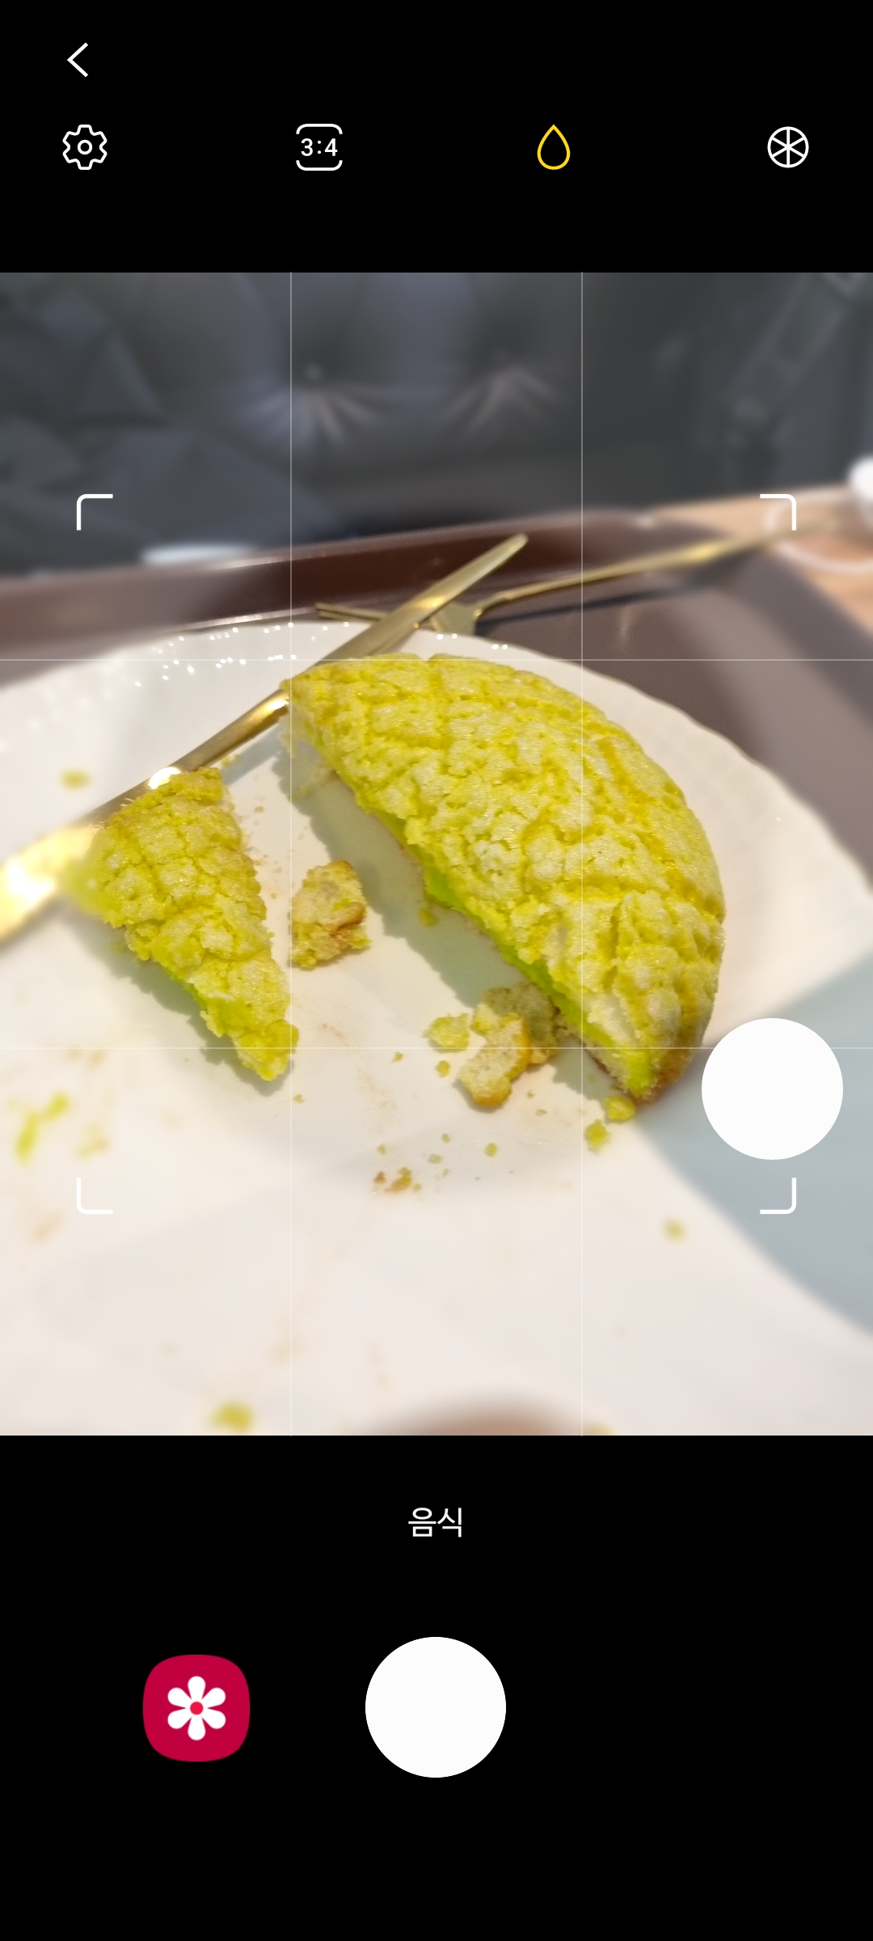
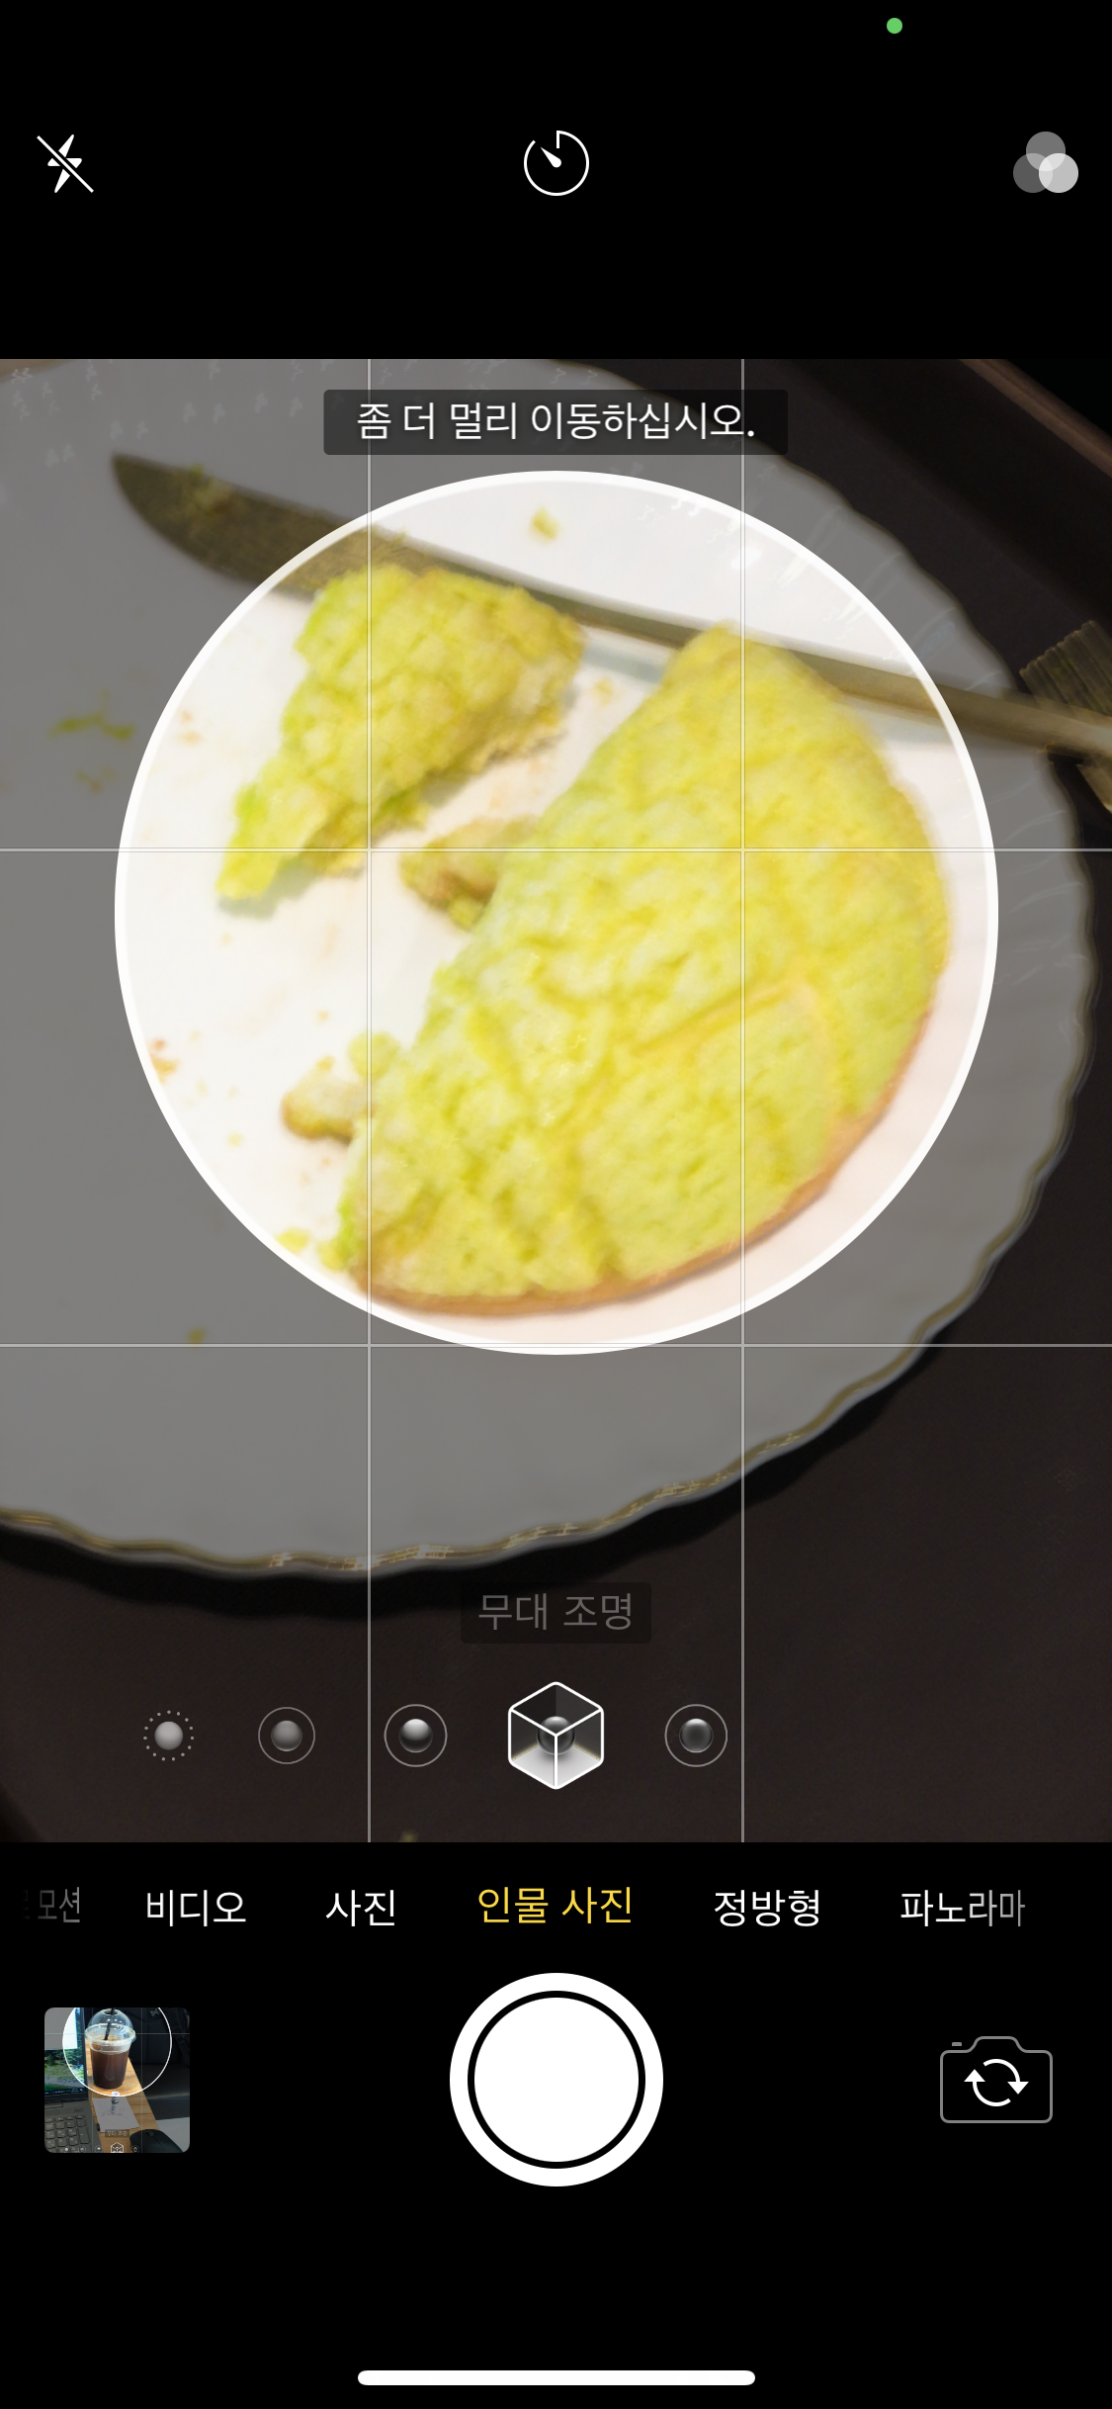
아이디어 선정 이유
갤럭시
아이폰
고정된 원모양 포커싱의 한계
현재 모든 휴대폰의 음식 필터는
고정된 원모양 포커싱 지원
카페 음료와 빵 모양대로
모두 포커싱 할 수 없음.
물체의 윤곽선을 찾아 윤곽선 범위만
아웃포커싱이 되도록 하는 것이 목표
↓
↓

Slide 3
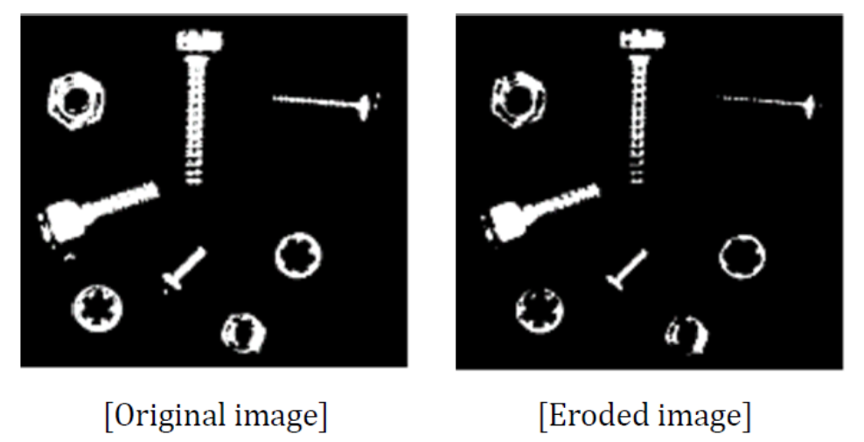
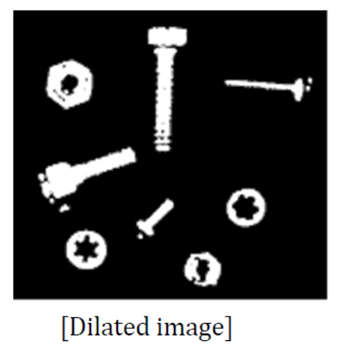
구현 기술 설명 1
에지 검출
  캐니 에지 검출: 주로 에지를 검출할 때 사용함.
  모폴로지 기법(Erode, Dilate): 노이즈를 제거하기 위해 이미지 침식, 팽창의 역할로 사용함.
<Erode 기법과 Dilate 기법을 적용한 예시>
Notes:
Dilate: 이미지 팽창으로, 굵어지는 효과
Erode: 이미지 침식으로, 가늘어지는 효과

Slide 4
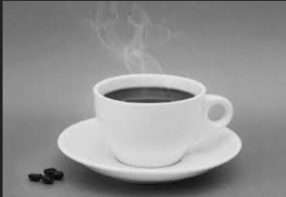
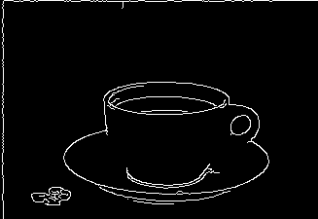
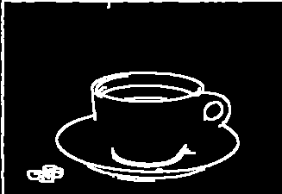
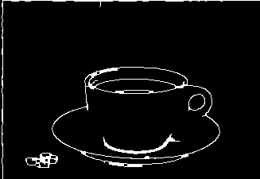
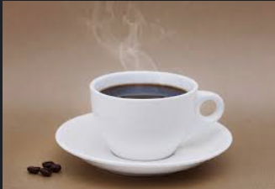
실제 구현
Canny Edge 검출: 물체의 에지를 검출
Dilate 연산: 물체의 에지를 굵게 만드는 이미지 팽창 연산
Erode 연산: 굵게 만든 에지의 흐릿한 경계를 배경으로 만드는 이미지 침식 연산
<BGR Image를 Gray Image로 변환>
<Canny Edge 검출>
<Dilate 연산>
<Erode 연산>
<Original Image>

Slide 5
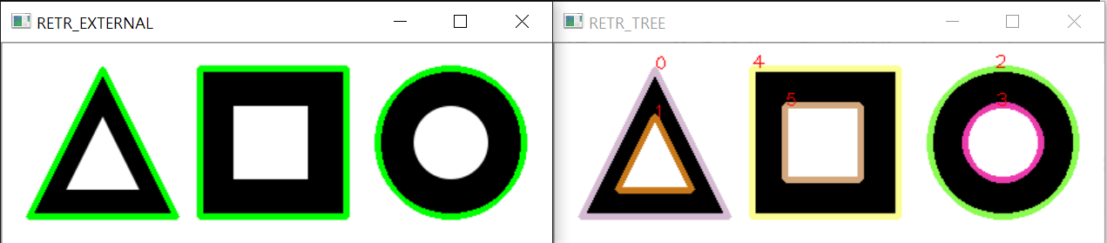
구현 기술 설명 2
에지 윤곽 검출 및 영역 정렬
  컨투어(Contour) 검출: 지형의 높이가 같은 영역인 등고선을 이용해
  하나의 선으로 표시해서 가장 외곽선만 검출.
  ContourArea: 컨투어(Contour)의 객체의 넓이를 계산.
  가장 큰 Contour의 넓이를 목표 물체의 윤곽선으로 검출 후,
  다각형의 마스크 생성
<컨투어 검출에서 가장 바깥 외곽 부분만 그리는 RETR_EXTERNAL을 적용한 예시>

Slide 6
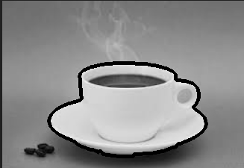

실제 구현
<가장 큰 컨투어(Contour)를 사진에 그린 사진>
<컨투어(Contour) 위치에 마스크 생성>
findContours: 검출된 에지 중 외곽선만 추출해 가장 넓은 크기를 가진 컨투어 추출
컨투어 마스크를 생성: 빈 마스크에 가장 큰 윤곽선에 해당하는 채워진 다각형 생성

Slide 7
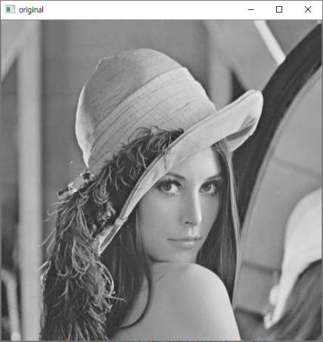

구현 기술 설명 3
마스크 스무딩 후 블러처리
  모폴로지 기법(Erode, Dilate) : 이미지 침식, 팽창으로 노이즈 제거.
  가우시안 블러(GaussianBlur) : 노이즈를 제거해 윤곽선을 부드럽게 적용.
<Gaussian Blur을 적용한 예시>

Slide 8
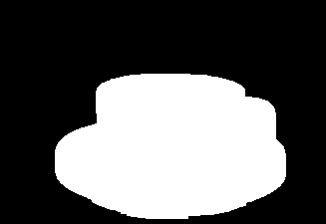
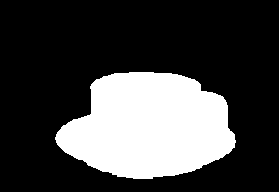

실제 구현
Dilate 연산: 이미지 팽창을 통해 좀 더 넓고 부드러운 컨투어 마스크 생성
Erode 연산: 팽창된 이미지를 다시 침식시켜 가늘어지는 효과
Gaussian Blur: 좀 더 부드러운 마스크 생성
<Original Contour Mask>
<Dilate 연산 적용>
<Erode 연산 적용>
<Gaussian Blur 적용>

Slide 9
구현 기술 설명 4
오브 젝트와 배경 추출
  오브젝트 추출: 추출된 마스크를 3차원으로 만들어 오브젝트 추출 연산.
    쉬운 연산을 위해 float type로 변환한 마스크를 255로 나눔
    마스크 * 원본 이미지 + (1-마스크) * BGR(1.0, 1.0, 1.0)
    결과물에 255를 곱해 다시 8비트로 변환
  배경 추출: 3차원으로 만든 마스크를 배경 추출 연산.
    (1-마스크) * 원본 이미지 + (마스크) * BGR(1.0, 1.0, 1.0)
    결과물에 255를 곱해 다시 8비트로 변환
*마스크 = 객체, 1-마스크 = 배경

Slide 10
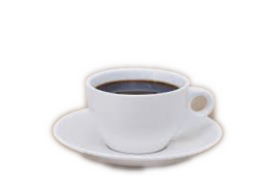
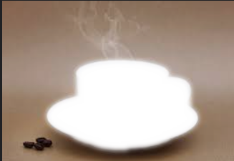
실제 구현
<Only Object>
<Only background>
오브젝트 추출 연산: 마스크 * 원본 이미지 + (1-마스크) * BGR(1.0, 1.0, 1.0) 식을 통해 객체를 추출
배경 추출 연산: (1-마스크) * 원본 이미지 + (마스크) * BGR(1.0, 1.0, 1.0) 식을
통해 배경 추출

Slide 11
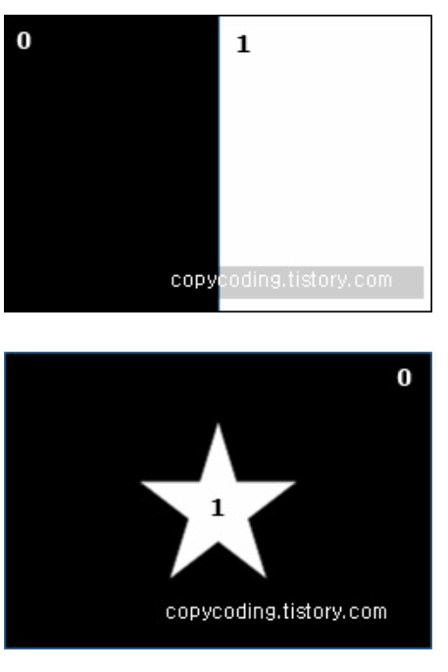
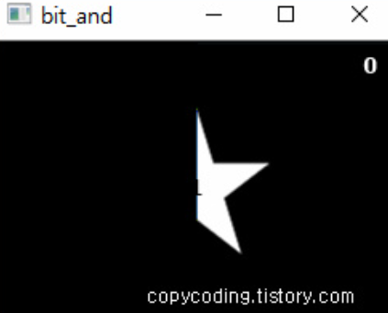
구현 기술 설명 5
배경 블러처리와 두 이미지를 합성
  평균 블러 처리: 추출된 배경을 평균 블러를 통해 블러 적용.
  이미지 합성(bitwise_and): 이미지 비트 연산으로 두 이미지의 동일한 위치에 대해 and 연산을 수행해서 이미지를 합성
<bitwise의 and 연산 적용>
Notes:
두 그림에서 모두 흰색(1)인 부분만 흰색으로 나타남

Slide 12

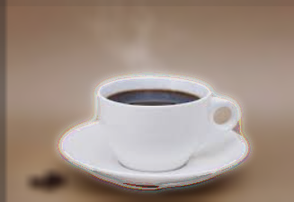
실제 구현
<Only Object>
<평균 블러를 적용한 background>
<Object와 background를 and 비트 연산을 적용해 두 이미지 합성>
평균 블러: 주변 픽셀 값들의 평균을 적용해 전체적으로 흐릿한 배경을 얻음.
이미지 합성: bit연산을 통해 두 이미지를 합성하여 오브젝트가 좀 더 선명해 보이는 아웃포커싱 효과를 얻음.

Slide 13
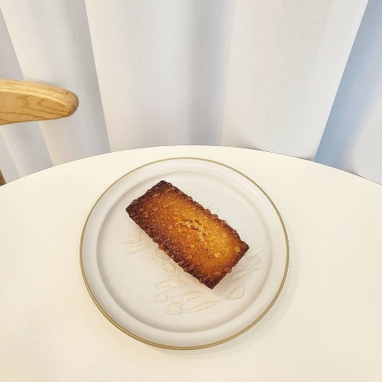
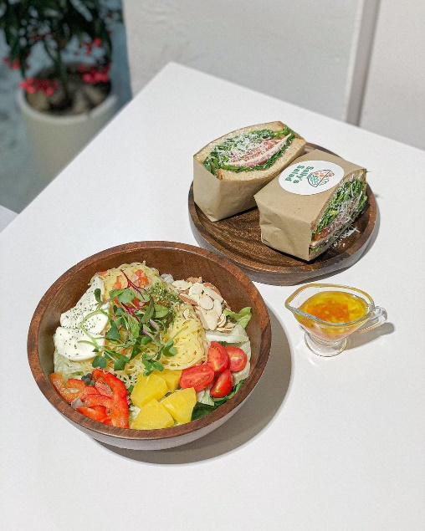


다른 사진 적용 예시
<Original Image>
<Original Image>
<Result Image>
<Result Image>
Notes:
Dilate: 이미지 팽창으로, 굵어지는 효과
Erode: 이미지 침식으로, 가늘어지는 효과

Slide 14
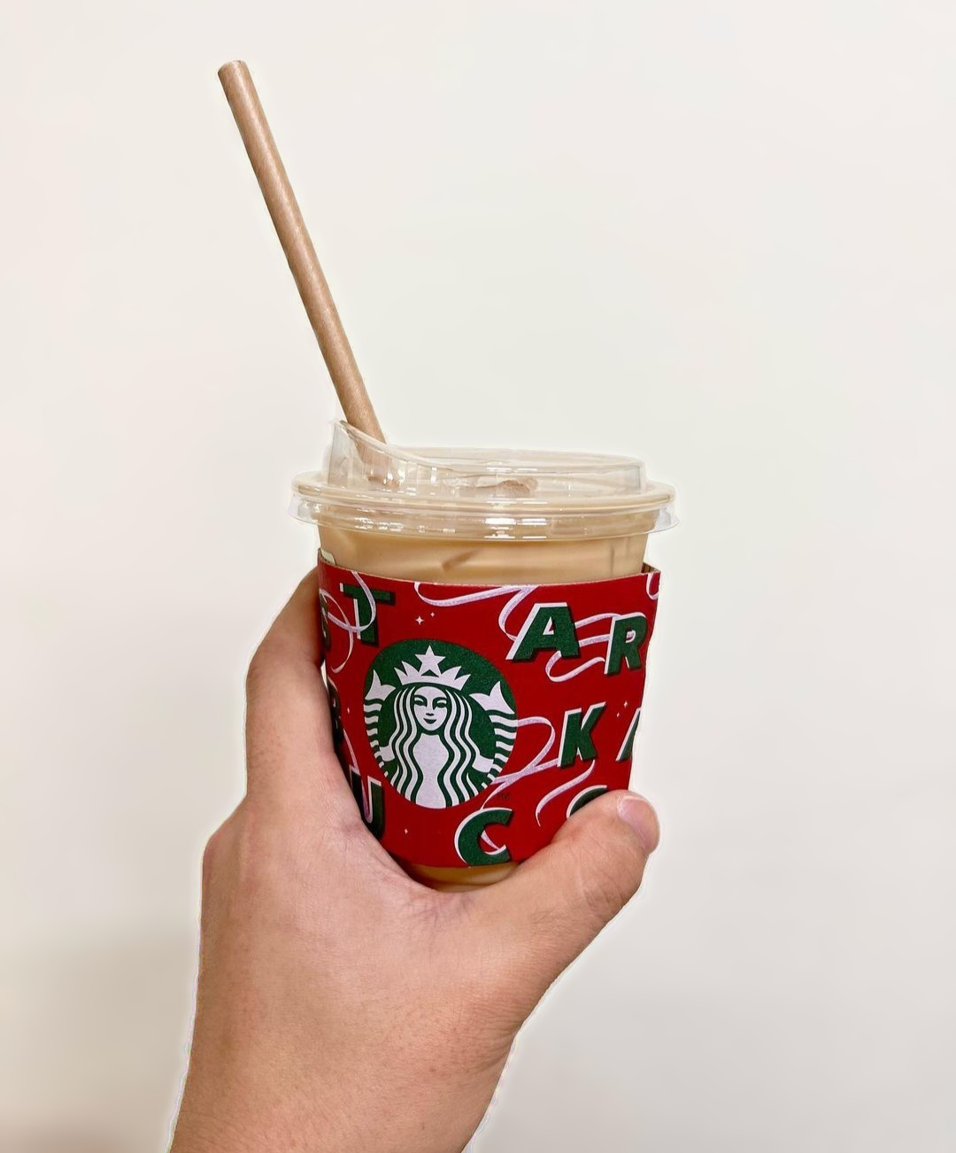
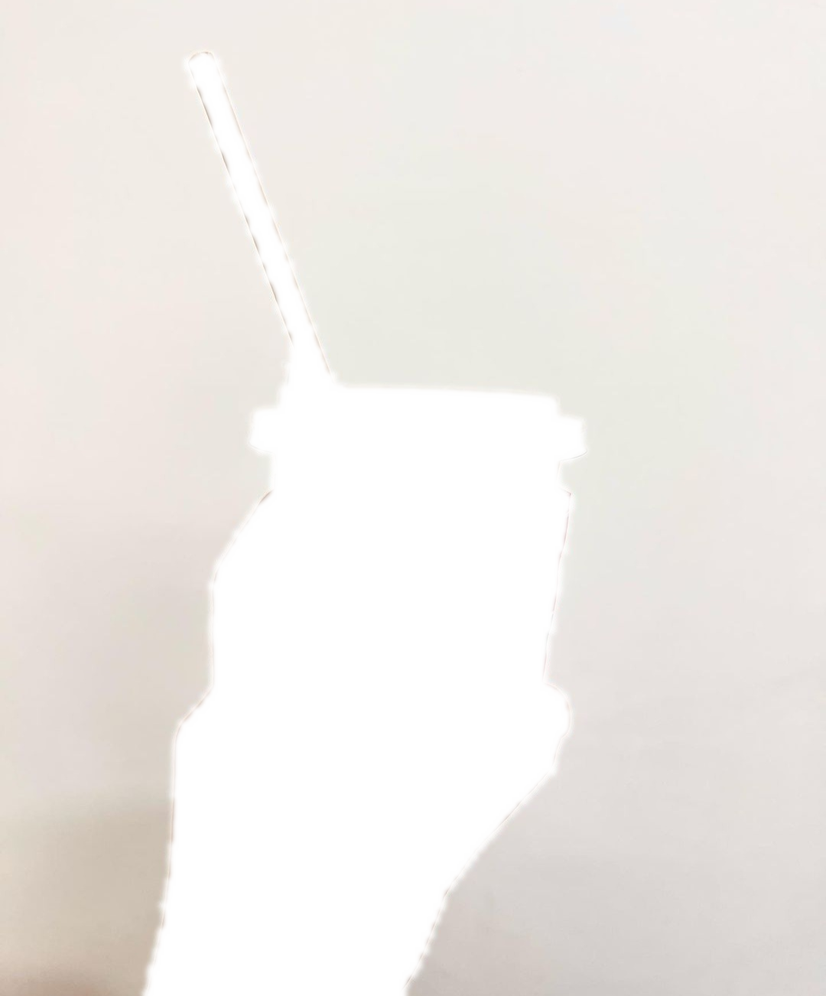
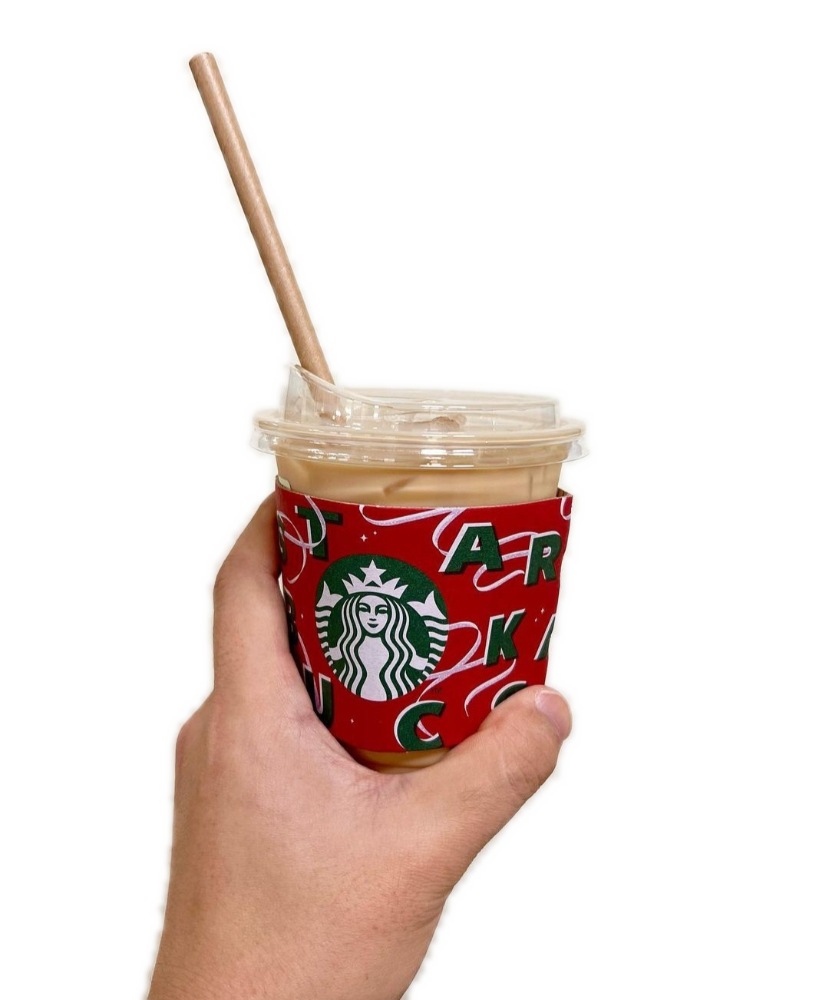
다른 사진 적용 예시
<Original Image>
<Background>
<Object>
Notes:
Dilate: 이미지 팽창으로, 굵어지는 효과
Erode: 이미지 침식으로, 가늘어지는 효과

Slide 15


한계
No AI
인공지능의 영역분할의 기술이 아닌, opencv 함수만을 이용.
90%의 완성도만을 보임.
(ex. 얼룩진 컨투어로 그려지는 그림자)
Food → Cafe
기존의 주제인 Food로 진행했을 때,
윤곽선이 명확하지 않음 음식 사진 多
외곽선 조차 검출이 되지 않는 현상 해결을 위해 Food에서 Cafe로 수정.
Notes:
딥러닝을 사용하지 않고 구현하기 위해 100%의 윤곽선을 추출하지 못함.
원하는 에지를 검출하기 위해서 보통 사람들은 인공지능을 통해 영역분할로 사용함.
Opencv 함수만을 이용해서 배운 범위의 영상처리 기술 구현에는 90% 완성도만을 보임(ex. 얼룩진 컨투어가 그려지는 그림자 부분)
기존의 주제였던 Food focusing을 구현했을 때, 음식의 윤곽선이 명확하지 않은 사진이 다수였음. 좀 더 윤곽선이 명확한 Cafe focusing을 구현

Slide 16
기대 효과
현재 지원하는 휴대폰의 피사체 포커싱의 윤곽선 기능 향상
테이블의 음식들을 모두 아웃 포커싱 할 수 있는 효과
음식 사진을 찍을 때 더욱 만족스러운 아웃 포커싱 가능
음식 이외에도 다른 분야에 적용할 수 있을 것으로 예상.
EX) 사람의 신체 모양대로 아웃 포커싱 할 수 있는 발전성.

Slide 17
Thank you

